Slide 1
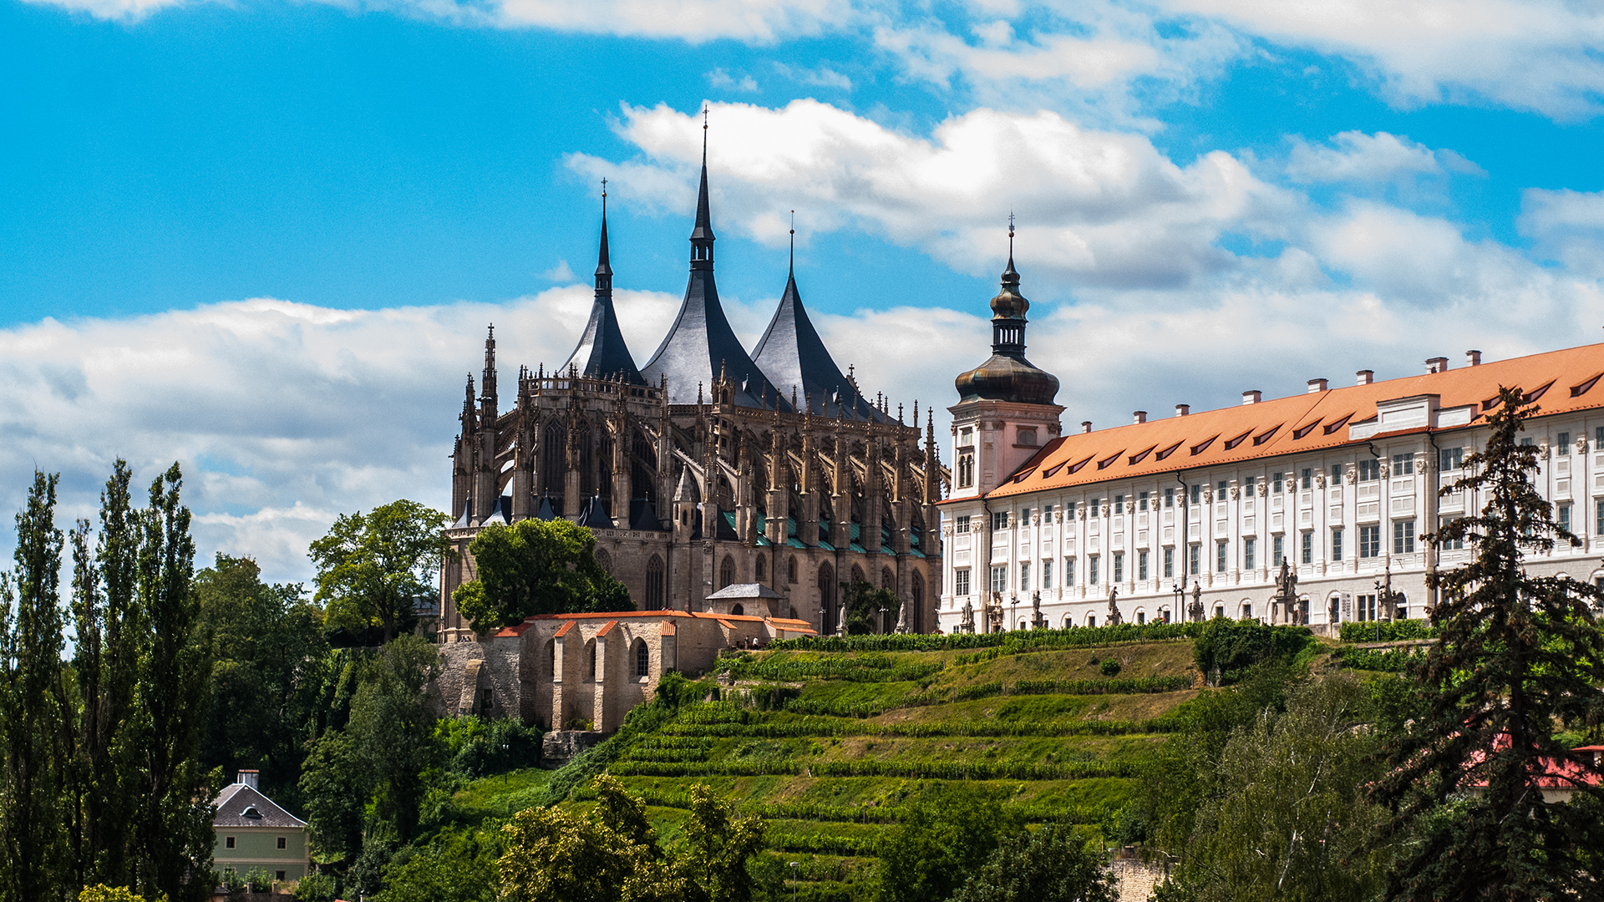
Poslední Přemyslovci
L26 Mgr. Tomáš Zářecký
Zdroje obrázků a videa: internet

Slide 2
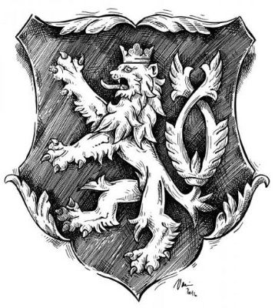

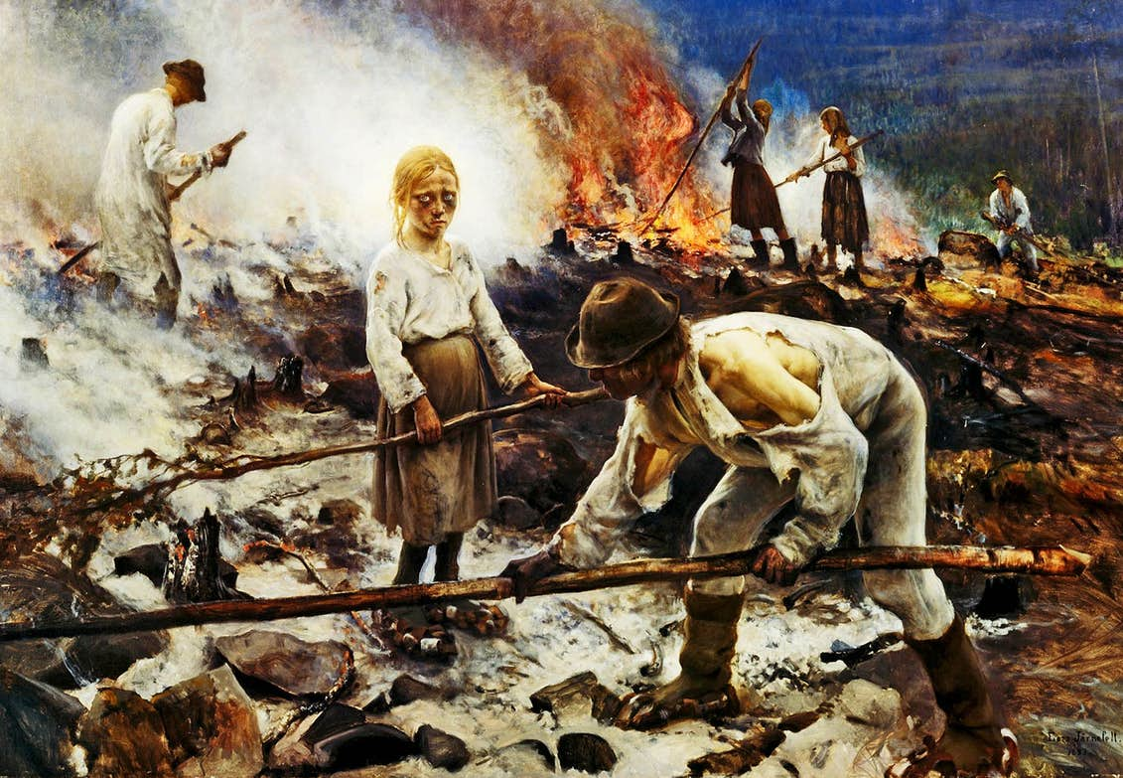
České království ve 13. století
= Přemyslovci na vrcholu moci
= jedno z nejsilnějších a nejmocnějších středověkých království
Zakládání měst a vesnic, kolonizace (příchod Němců), těžba stříbra, rozvoj řemesel, obchodu, kultury…
Obrovský územní rozmach (pobřeží Středozemního moře, Polsko, Uhry…)

Slide 3
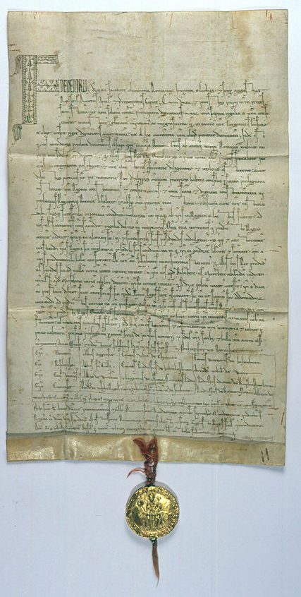
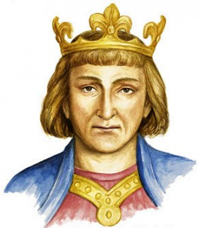
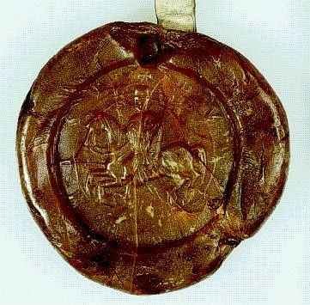
Přemysl Otakar I.
Využívá sporů mezi císařem Svaté říše římské a papežem, obratně „střídá strany“ a získává od obou různé výhody
Císař Fridrich II. mu udělí Zlatou bulu sicilskou:
  Potvrzuje dědičnost královského titulu
  Česká šlechta má právo si volit svého krále
  České království je územím součástí Svaté říši římské, ale je na ní jinak zcela nezávislé
  Český král je nejvýznamnější ze sedmi volitelů říšského krále → to zvyšuje zahraniční prestiž země
  Potvrzuje hranice českého království (Čechy a Morava) a prohlašuje je za neměnné
Zlaté bule sicilské určí významné místo v našich dějinách Karel IV.

Slide 4
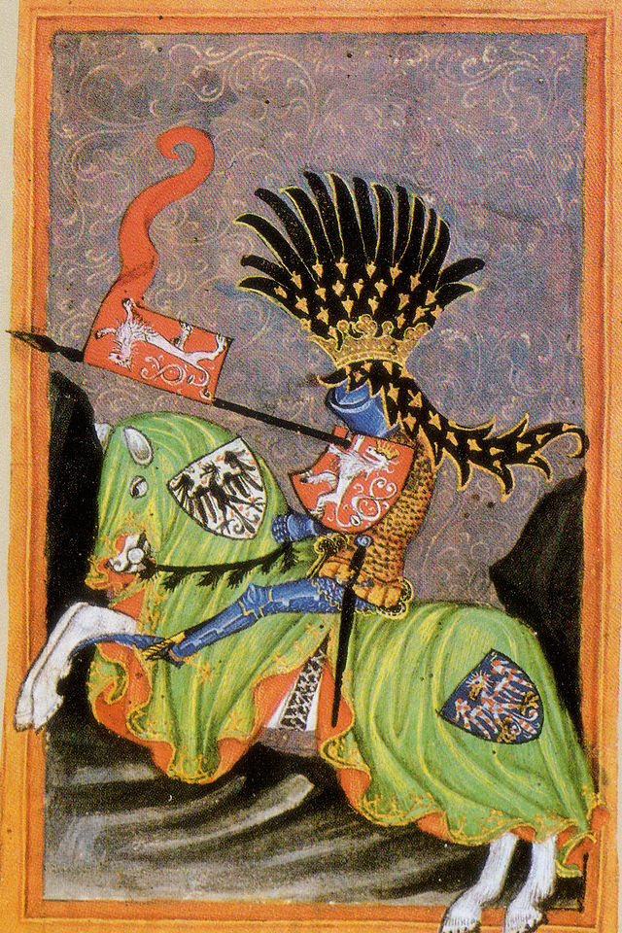
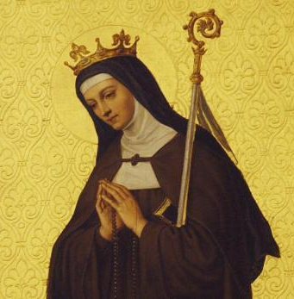
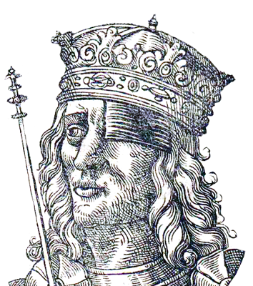
Václav I. Jednooký
Zakládá nová města
Začíná za něj těžba stříbra (Jihlava a další města) → čeští králové bohatnou → větší armáda → dobývání nových území → ještě víc bohatství → …
Rád loví a pořádá rytířské turnaje → přijde o oko
Sestra sv. Anežka Česká → zakládá kláštery a špitály

Slide 5
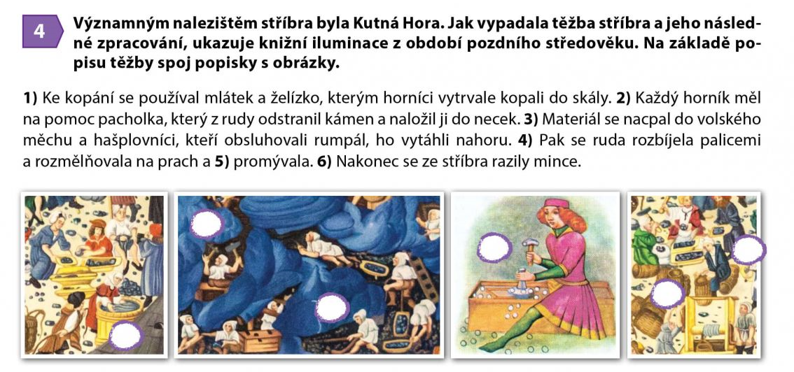

Slide 6
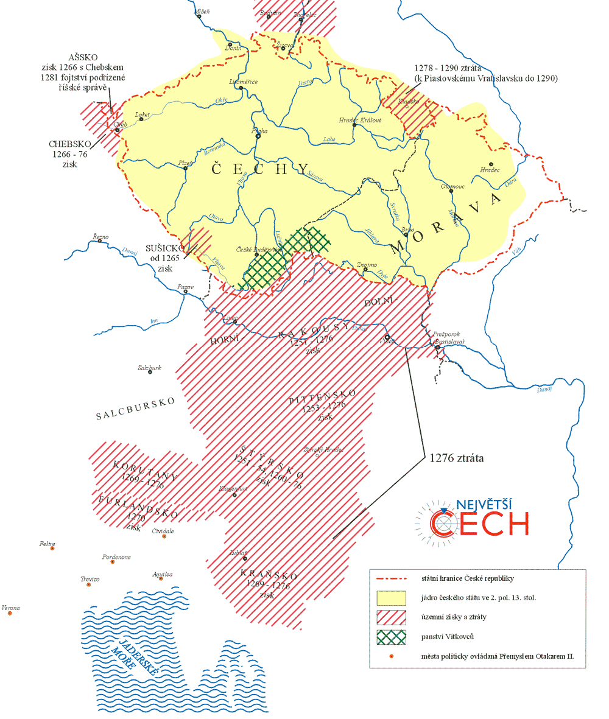
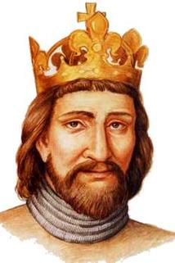
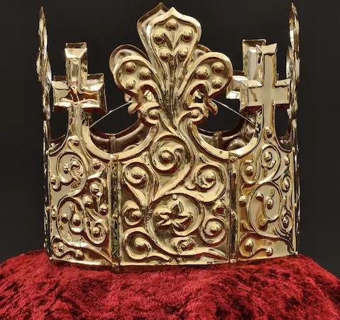
Přemysl Otakar II.
„Král železný a zlatý“
Obratnou sňatkovou politikou i vojenskými výboji rozšíří české království až k Jaderskému moři (dn. Chorvatsko)
Účastní se křížové výpravy do Pobaltí (dn. Litva)
Jeden z nejmocnějších panovníků 13. stol. → chce se stát císařem Svaté říše římské

Slide 7
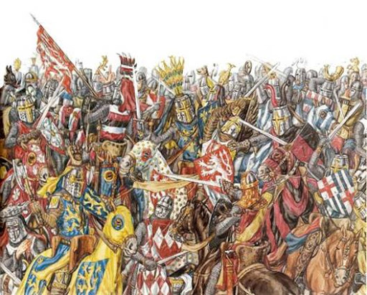
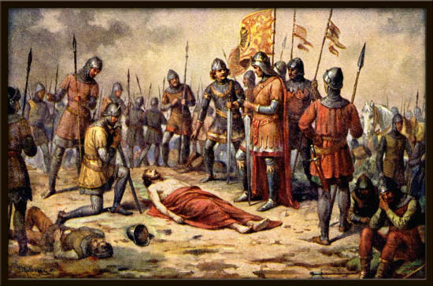
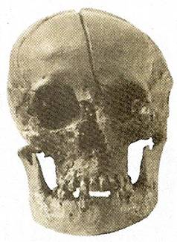
Přemysl Otakar II.
Ostatní panovníci (včetně papeže) se ale bojí jeho síly a moci, proto raději zvolí dosud nevýznamného Rudolfa Habsburského
Odmítne volbu uznat → válka s Rudolfem Habsburským
V této válce se mu ale nedaří a ztratí všechna území kromě Čech a Moravy
V bitvě na Moravském poli padne – není jasné, zda ho v bitvě část české šlechty zradila, když se dala na ústup, nebo se jednalo o taktickou lest, která ale nevyšla…

Slide 8
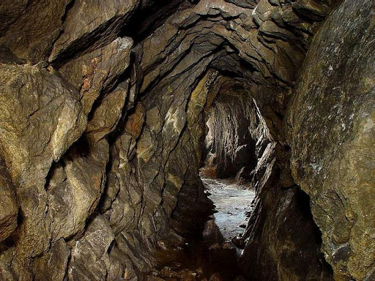
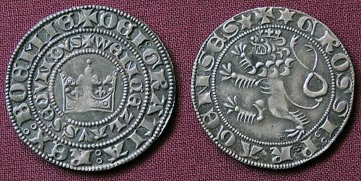
Václav II.
Když zemře otec POII., je mu teprve 7 let → vládne za něj 5 let bratranec Ota Braniborský („Braniboři v Čechách“)
Situace v českých zemích je špatná, dokonce propukne hladomor, Václav držen ve vězení… část šlechty si proto na Otovi vynutí odchod ze země a Václav ve 12 letech začíná vládnout
Za manželku dostává Gutu Habsburskou, dceru Rudolfa H., úhlavního nepřítele Václavova otce POII.
V Kutné Hoře fungují za jeho vlády největší stříbrné doly v Evropě
Pražský groš je nejžádanější evropskou mincí (vysoký obsah stříbra, poctivý)

Slide 9
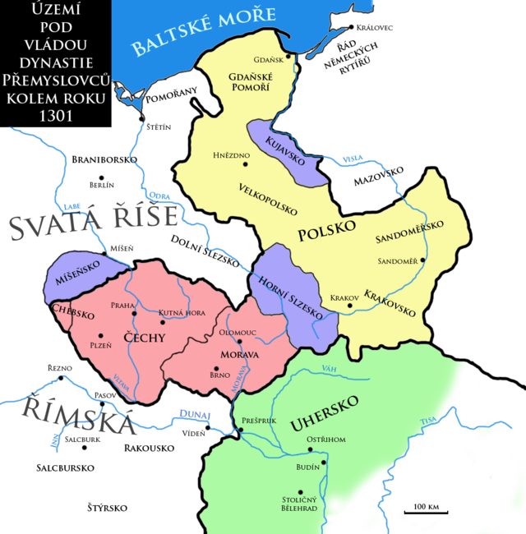
Václav II.
2. manželka je polská princezna Eliška Rejčka → stane se polským králem!
Pro syna Václava III. navíc přijímá uherskou korunu po vymřelých Arpádovcích
Zemře ve 34 letech, bál se koček, hromů, zbožný král i záletník s nemanželskými dětmi, vyhýbal se bitvám, ale zemi zajistil mír a prosperitu
Přivádí Přemyslovce na vrchol moci, když jsou nejsilnější evropskou dynastií a ovládají tři království:
  České království
  Polské království
  Uherské království = dn. Maďarsko a Slovensko

Slide 10
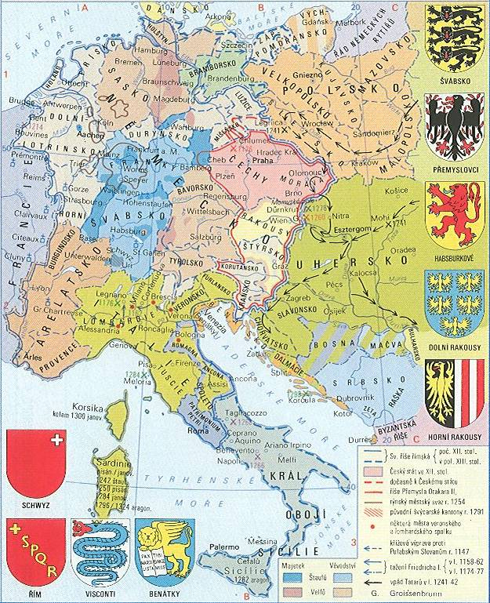
Václav III.
Po nástupu na trůn se musí vzdát Uher a odmítne ho uznat i Polsko, chystá proto vojenské tažení
V Olomouci je ale zavražděn nájemným vrahem
Vrah je okamžitě zabit, a proto se nikdy nezjistilo, kdo si vraždu objednal
1306 – Přemyslovci vymírají po meči = všichni muži, ale ženy žijí dále → sestra Eliška Přemyslovna
Vymření Přemyslovců také znamená, že celá středovýchodní Evropa je bez vládnoucí dynastie!

Slide 11
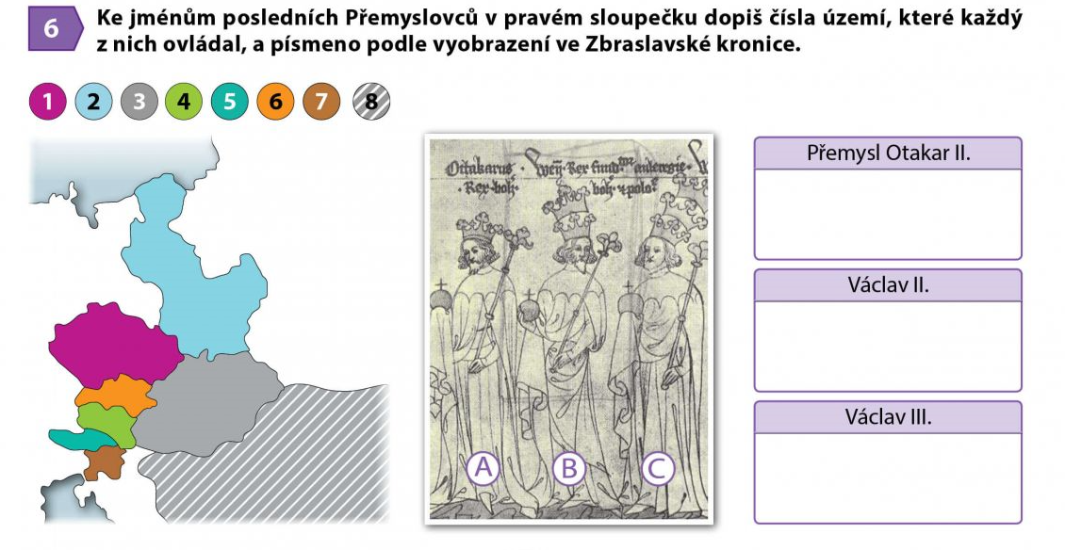

Slide 12
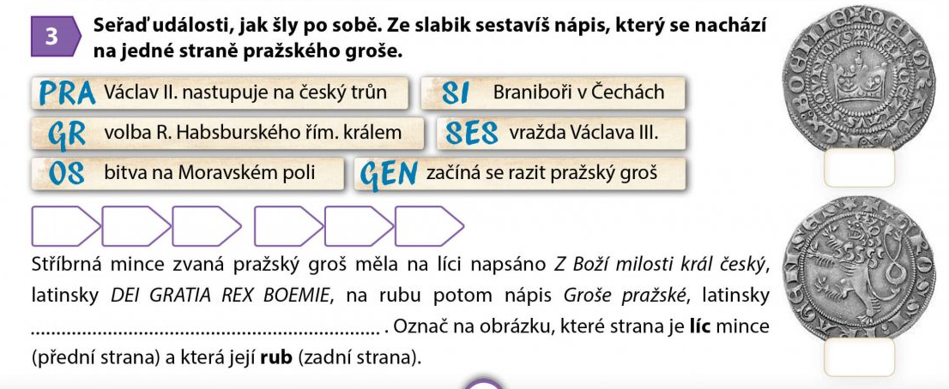

Slide 13
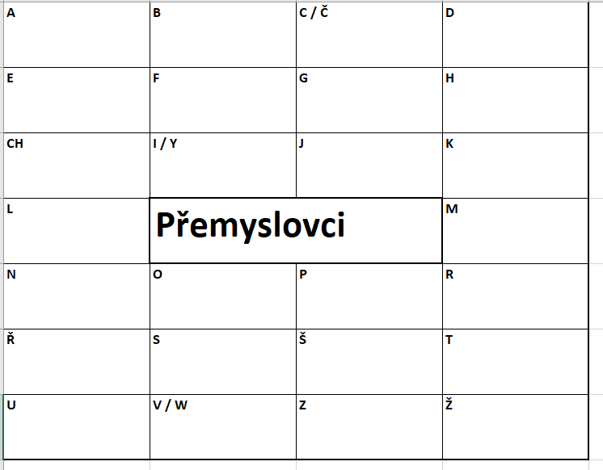

Slide 14
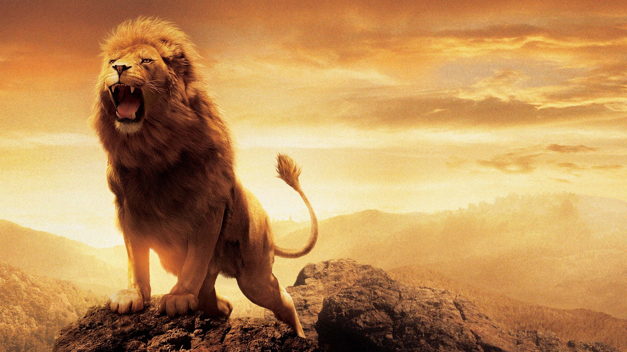
Mezi Přemyslovci a Lucemburky
Na českém trůnu se vystřídají dva epizodní panovníci: neschopný Jindřich Korutanský a nemocný Rudolf Habsburský (vezme si Elišku Rejčku)
V západní Evropě je silná dynastie Lucemburků – Jindřich VII. je císařem Svaté říše římské a spojencem francouzského krále
Část české šlechty proto domluví sňatek Elišky Přemyslovny (sestry Václava III.) se synem Jindřicha VII., čtrnáctiletým Janem Lucemburským, a tím se otevře Lucemburkům cesta na český trůn

Slide 15
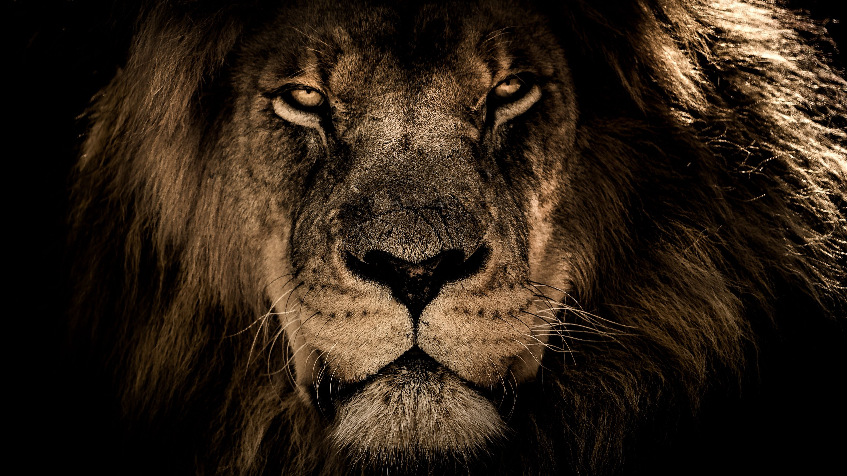
Propustka
Uveď dva způsoby získávání území ve středověku.
Porovnej tyto dva způsoby – v čem byl každý lepší, v čem horší než ten druhý.

